Slide 1

Acolhimento com Classificação de Risco

Slide 2
Triagem X Classificação de Risco
No Mundo:
O termo triar vem do verbo francês trier = tipar, escolher;
Triagem existe desde que o primeiro serviço de urgência foi criado;
- Nos Estados Unidos: Inicialmente utilizada pelos militares para estabelecer prioridades de tratamento;

Slide 3
Acolhimento com Classificação de Risco
- Conceito de acolhimento:
“O acolhimento é um modo de operar os processos de trabalho em saúde de forma a atender a todos que procuram os serviços de saúde, ouvindo seus pedidos e assumindo no serviço uma postura capaz de acolher, escutar e dar respostas mais adequadas aos usuários. Implica prestar um atendimento com resolutividade e responsabilização, orientando, quando for o caso, o paciente e a família em relação a outros serviços de saúde para continuidade da assistência estabelecendo articulações com estes serviços para garantir a eficácia desses encaminhamentos.”

Slide 4


Slide 5
Acolhimento com classificação de risco:
“determinação de agilidade no atendimento apartir da análise, sob a óptica de protocolo pré-estabelecido, do grau de necessidades do usuário, proporcionando atenção centrada no nível de complexidade. Desta maneira exerce-se uma análise (avaliação) e uma ordenação (classificação) da necessidade, distanciando-se de exclusão, já que todos serão atendidos.”

Slide 6

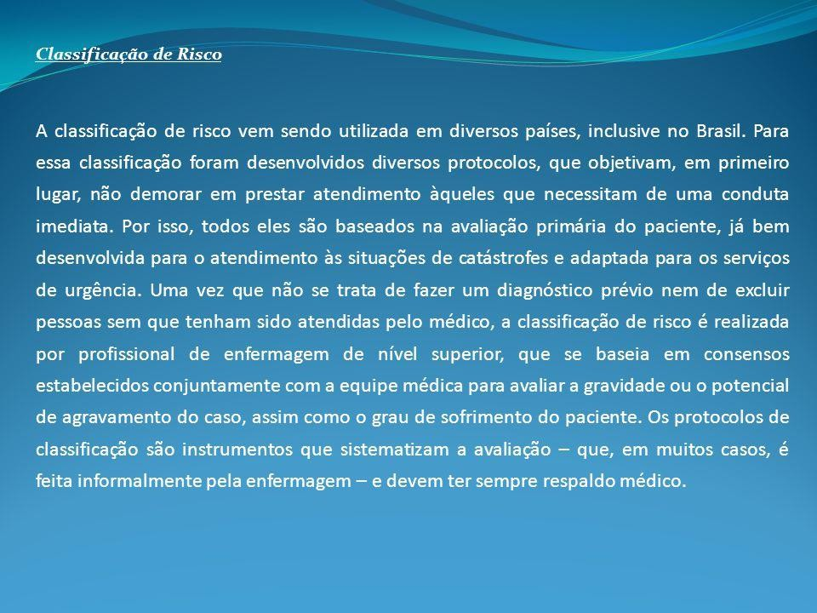


Slide 7
URGÊNCIA E EMERGÊNCIA
São objetivos da classificação de risco:
Humanizar e personalizar o atendimento;
Avaliar o usuário logo na sua chegada;
Descongestionar as UBS, PS, PA;
Reduzir o tempo para o atendimento, fazendo com que o suário seja visto precocemente de acordo com a sua gravidade;
Determinar a área de atendimento primário, devendo o usuário ser encaminhado ao setor ou ponto de atenção adequado;
Informar o tempo de espera;
Retornar informações a usuário/familiares.

Slide 8
O MODELO DE ATENÇÃO
Classificação de risco:
Garante critérios uniformes ao longo do tempo e com diferentes equipes
Acaba com triagem sem fundamentação científica
Só pode ser feita por enfermeiro ou médico
Garante a segurança do paciente que será avaliado e do profissional de saúde
É rápido
Testada no Reino Unido, Portugal, Espanha, Alemanha, Holanda
Prevê auditoria

Slide 9
URGÊNCIA E EMERGÊNCIA
Classificação de Risco – Sinais de Alerta:
é um processo dinâmico de identificação dos usuários que necessitam de tratamento imediato, de acordo com o potencial de risco, agravos à saúde ou grau de sofrimento.

Slide 10

Fluxo de atendimento em Pronto Atendimento

Slide 11


A IMPORTÂNCIA DE UM INSTRUMENTO NORTEADOR
Este instrumento não é diagnóstico, tem a função de priorizar o atendimento conforme a gravidade/risco do usuário do SUS. Determina a prioridade de atendimento. Não pressupõe exclusão, mas sim a estratificação.

Slide 12
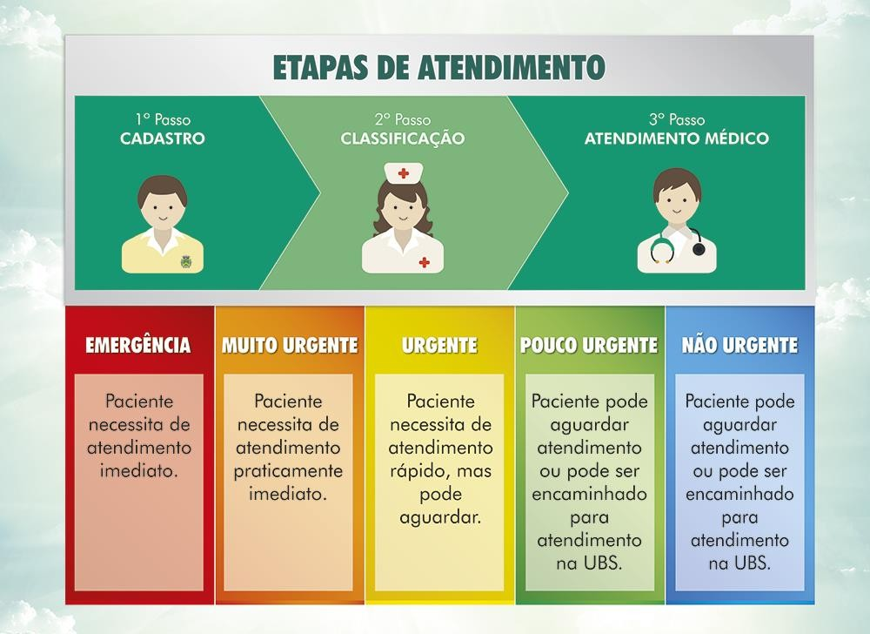

Slide 13

A ESCUTA QUALIFICADA
Cumprimentar
Apresentar-se
Queixa/motivo principal
  Escolha do fluxograma
Definição do discriminador
  Identificação do paciente
  Encaminhamento correto
Tempo de espera para classificar
Tempo de classificação
Local estratégico para classificação Sala de espera pré e pós classificação
Reclassificação Orientações Organização do fluxo

Slide 14
AVALIAÇÃO DO PACIENTE
O acolhimento e a classificação de risco na UPA 24h compõem uma abordagem rápida e focada na coleta de informações para a aplicação de uma metodologia preestabelecida pela Instituição, a fim de definir o risco e a prioridade do usuário do SUS. Ressalta-se que, nesta avaliação, o profissional deve ter boa comunicação com o usuário e experiência suficiente nos cuidados de urgência, para definir a prioridade em tempo oportuno, sem causar maiores danos à saúde do usuário.

Slide 15
CRITÉRIOS DE CLASSIFICAÇÃO
- Identificação do problema – situação atual – queixa principal;
- Discriminadores utilizados – Risco de vida, dor, temperatura, hemorragia, grau do estado de consciência, agravamento do estado clínico;
- Pontos importantes na avaliação inicial: idade, sinais vitais, saturação de O2, régua de escala de dor, escala de coma de Glasgow, doenças preexistentes, alergias, dificuldade de comunicação (por uso de droga, álcool, deficiência mental ou outros fatores);
- Em caso de reavaliação, há a possibilidade de alteração da classificação.

Slide 16
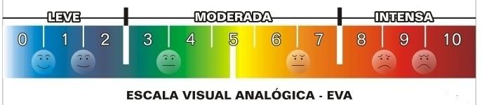
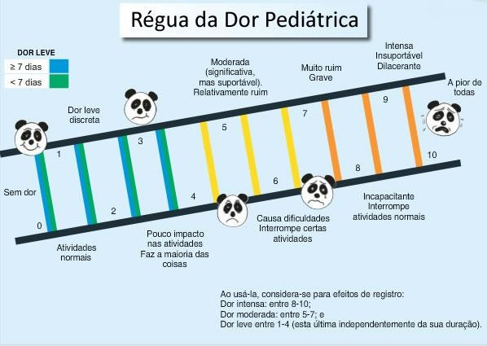
Avaliação da dor
Avaliação do
classificador
Queixa referida
Expressão corporal
  Tipos de dor
Etiologia da dor

Slide 17
- Escala de 5 prioridades:
Pacientes com risco de vida imediato
Risco de vida iminente
Potencial risco de vida
Pacientes potencialmente graves
Menos urgentes

Slide 18
O MODELO DE ATENÇÃO ÀS
CONDIÇÕES OU EVENTOS AGUDOS
Os modelos de atenção às condições agudos:
The Canadian Emergency and Acuity Scale (CTAS)
Australasian Triage Scale (ATS)
Emergency Severity Index (ESI)
Manchester Triage System (MTS)
FONTE: CORDEIRO JUNIOR (2008)

Slide 19
O MODELO DE ATENÇÃO
Comparação entre os protocolos de classificação de risco
CARACTERÍSTICAS | ATS | CTAS | MTS | ESI
Escala de 5 níveis | SIM | SIM | SIM | SIM
Utilização universal no país | SIM | SIM | SIM | NÃO
Baseado em categorias de sintomas | NÃO | NÃO | SIM | NÃO
Baseado em discriminantes chave | SIM | NÃO | SIM | SIM
Baseado em algoritmos clínicos | NÃO | NÃO | SIM | SIM
Baseados em escalas de urgência pré-definidas | SIM | SIM | NÃO | NÃO
Formato eletrônico (Informatizado) | NÃO | NÃO | SIM | NÃO

Slide 20
Protocolo de Manchester
Número | Nome | Cor | Tempo alvo
1 | Emergente | Vermelho | 0
2 | Muito urgente | Laranja | 10
3 | Urgente | Amarelo | 60
4 | Pouco urgente | Verde | 120
5 | Não urgente | Azul | 240

Slide 21
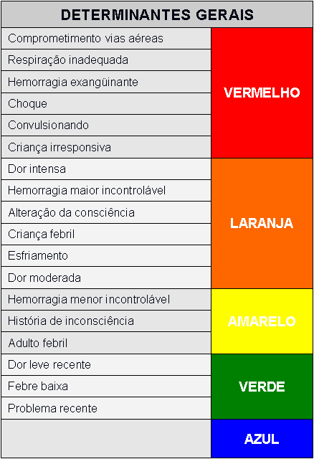
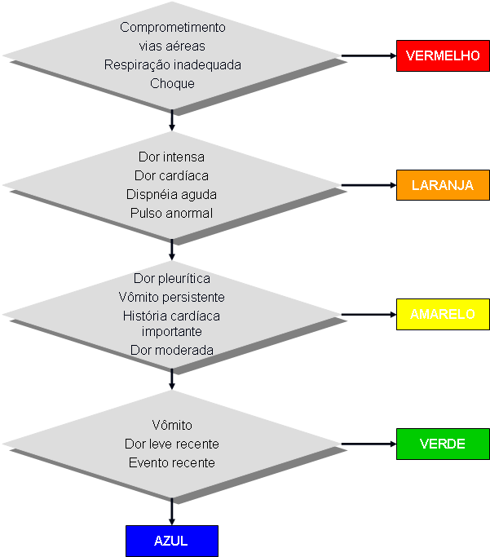
O MODELO DE ATENÇÃO
Fatores que determinam uma prioridade:
Ameaça à vida
Ameaça à função
Dor
Duração do problema
Idade
História
Risco de maus tratos

Slide 22
Método de Classificação
- Identificação do problema: queixa principal.
- Colheita e análise das informações relacionadas com a solução: escolha do fluxograma, ditado pela queixa principal.
O fluxograma estrutura este processo mostrando discriminadores (sinais e sintomas) chaves em casa nível de prioridade. Os discriminadores são apresentados na forma de perguntas para facilitar o processo.

Slide 23
- Avaliação das alternativas e seleção de uma delas: seleção dos discriminadores presentes e qual deles reflete a maior prioridade clínica.
- Implementação da alternativa selecionada: atribuição de uma das prioridades.
- Monitorização da implementação e avaliação dos resultados: observação secundária. Quaisquer alterações na prioridade clínica podem ser rapidamente notificadas e retificadas.

Slide 24
O protocolo de Manchester estabeleceu 52 problemas pertinentes para a triagem e, dentre eles, para o paciente adulto, destacamos alguns como:
agressão, asma, catástrofe (avaliação primária e secundária); cefaléia, comportamento estranho, convulsões, corpo estranho, diabetes, dispnéia, doença mental, DST, dor abdominal, dor cervical, dor lombar, dor torácica, embriaguez aparente, estado de inconsciência, exposição a produtos químicos, feridas, grande traumatismo, gravidez, hemorragia gastrointestinal (GI), hemorragia vaginal, indisposição no adulto, infecções locais e abscessos, lesão toraco-abdominal, mordeduras e picadas, problemas estomatológicos, nasais, nos membros, oftalmológicos, ouvidos, urinários; quedas; queimaduras profundas e superficiais; superdosagem ou envenenamento; TCE e vômitos...

Slide 25
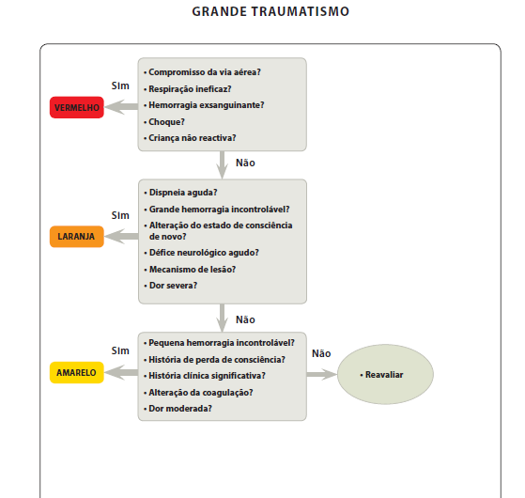

Slide 26
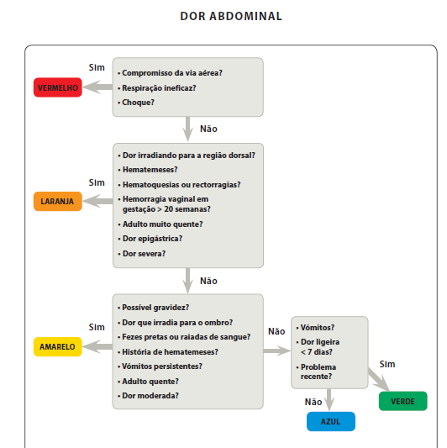

Slide 27
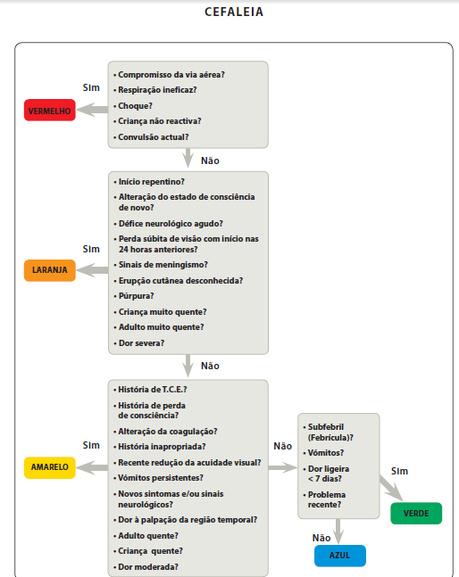

Slide 28
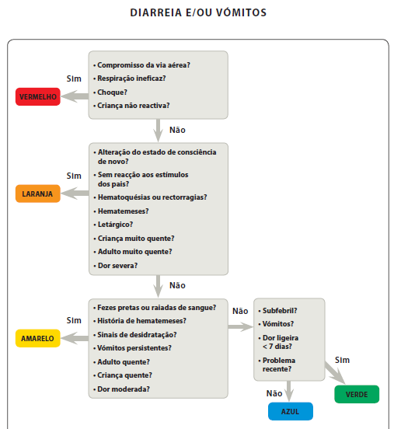

Slide 29
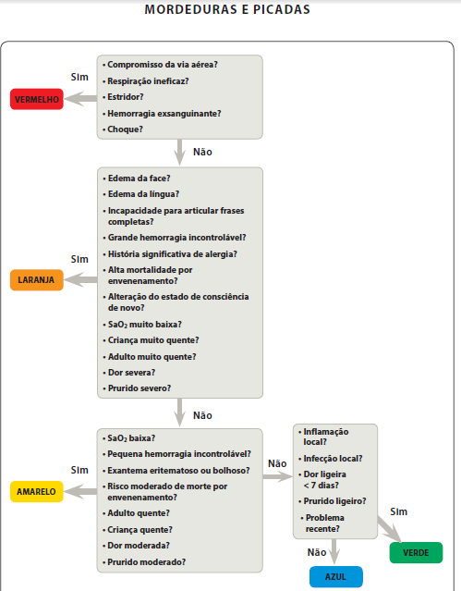

Slide 30
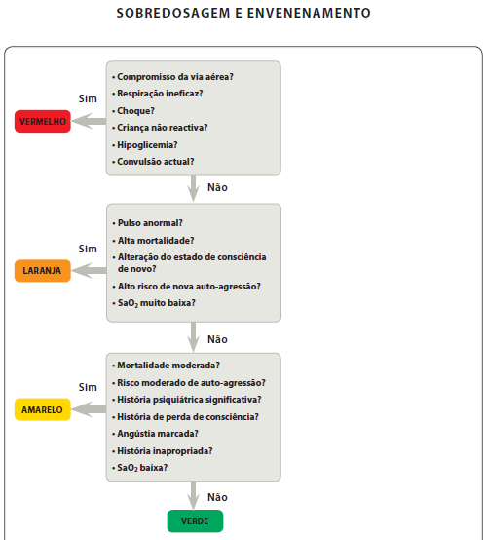

Slide 31
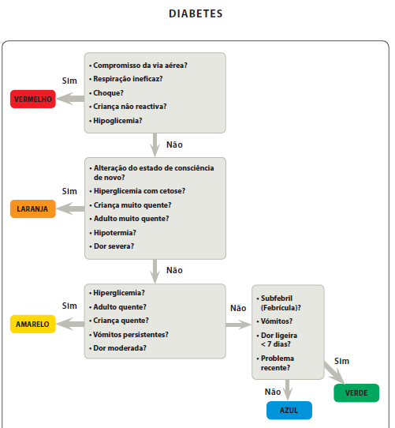

Slide 32
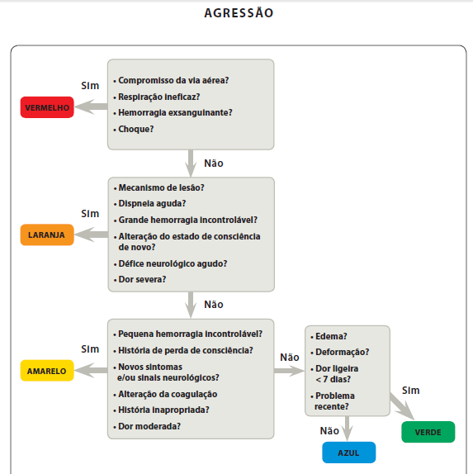

Slide 33
